Slide 1
MATERI PENGAYAAAN
MSIM4201 SISTEM OPERASI
SESI 2
Komponen Sistem Operasi
Sistem Informasi
Fakultas Sains dan Teknologi
Universitas Terbuka

Slide 2
Komponen Sistem Operasi
MANAJEMEN PROSES
Pembuatan atau Penghapusan Proses yang Dibuat oleh Pengguna atau Sistem
Menunda dan Melanjutkan Proses
Kelengkapan Mekanisme untuk Sinkronisasi Proses
Kelengkapan Mekanisme untuk Komunikasi Proses
Kelengkapan Mekanisme untuk Pengendalian Deadlock

Slide 3
Komponen Sistem Operasi
MANAJEMEN MEMORI UTAMA
MANAJEMEN MEMORI SEKUNDER
Menyimpan Berkas secara Permanen
Menyimpan Program yang Belum Dieksekusi Prosesor
Memori Virtual
Manajemen I/O (Input/Output)
Manajemen File
Proteksi dan Keamanan
Manajemen Jaringan
Command-Interpreter System

Slide 4
Struktur Sistem Operasi
Struktur sistem operasi yang akan dijelaskan pada Kegiatan Belajar ini adalah struktur sederhana, sistem monolithic, sistem lapisan, mesin virtual, dan model client server.

Slide 5
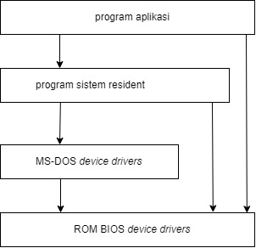
STRUKTUR SEDERHANA
Sistem operasi dengan struktur sederhana adalah sistem operasi sangat kecil, sederhana dan memiliki banyak keterbatasan. Salah satu contoh sistem tersebut adalah MS-DOS
Struktur sistem MS-DOS

Slide 6
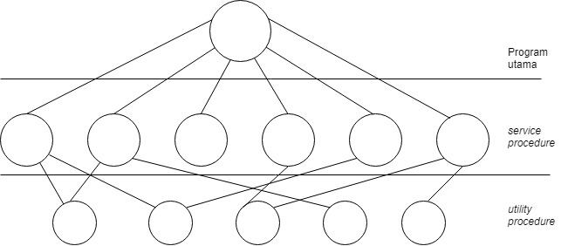
SISTEM MONOLITHIC
Pada dasarnya, sistem monolithic merupakan struktur sederhana yang dilengkapi dengan operasi dual-mode
Model Struktur Monolithic

Slide 7
SISTEM LAPISAN (LAYERED SYSTEM)
Teknik pendekatan terlapis pada dasarnya dibuat dengan cara membentuk sistem operasi menjadi bentuk modular. Dengan menggunakan pendekatan top-down, semua fungsi ditentukan dan dibagi menjadi komponen-komponen. Modularisasi sistem dilakukan dengan cara memecah sistem operasi menjadi beberapa lapis (tingkat)

Slide 8
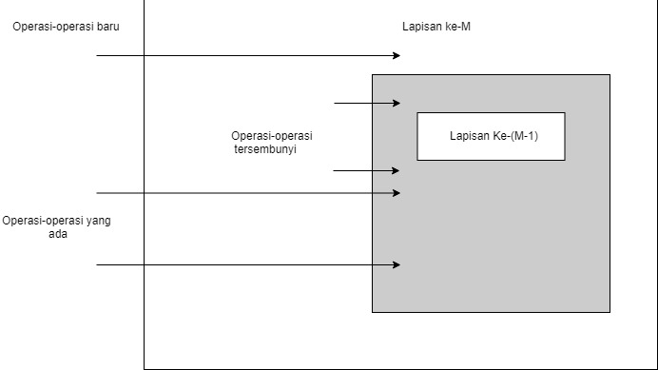

Slide 9
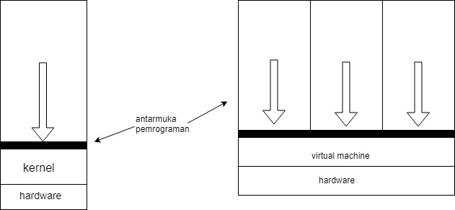
Mesin Virtual
Konsep dasar dari mesin virtual ini tidak jauh berbeda pendekatan terlapis, hanya saja konsep ini memberikan sedikit tambahan berupa antarmuka yang menghubungkan perangkat keras dengan kernel untuk tiap-tiap proses
Konsep Mesin Virtual: (a) Tanpa Mesin Virtual; (b) Dengan Mesin Virtual

Slide 10
MODEL CLIENT SERVER
Tren dari sistem operasi modern adalah memindahkan kode ke lapisan yang lebih tinggi dan menghapusnya sebanyak mungkin dari sistem operasi sehingga akan meninggalkan kernel yang minimal. Konsep ini biasanya diimplementasikan dengan cara menjadikan fungsi-fungsi yang ada pada sistem operasi menjadi user proccess. Jika suatu proses minta untuk dilayani, misalkan saja satu blok berkas, maka user proccess (disini dinamakan: client proccess ) mengirim permintaan tersebut ke server proccess . Server proccess akan melayani permintaan tersebut kemudian mengirimkan jawabannya kembali

Slide 11
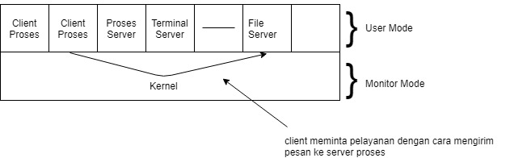
Model Client-Server

Slide 12
DESAIN DAN IMPLEMENTASI SISTEM OPERASI
Tujuan Desain
Mekanisme dan Kebijakan
Implementasi

Slide 13
Terima kasih

